Slide 1


Kursus Pembuat Perubahan Lokal​​​​​​

Slide 2

SES1 9
Perjalanan menuju perubahan
Notes:
Kerja kelompok: Perjalanan menuju perubahan (lanjutan)
Gunakan slide 2-3 untuk memperkenalkan latihan
Ucapkan selamat datang kembali untuk semua peserta ke sesi terakhir dari kursus ini. Berikan semangat ke peserta dengan mengatakan betapa hebat pekerjaan yang sudah mereka lakukan.

Slide 3
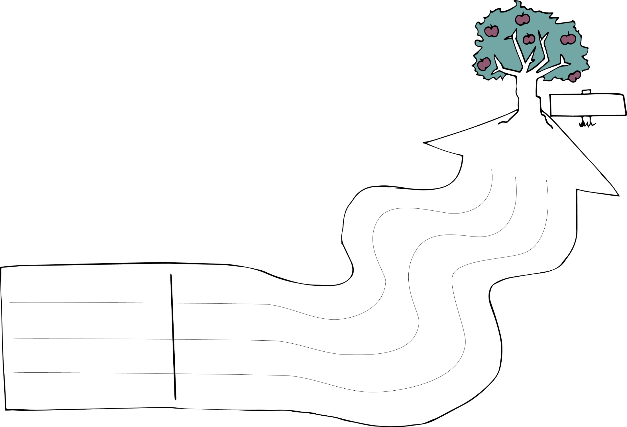


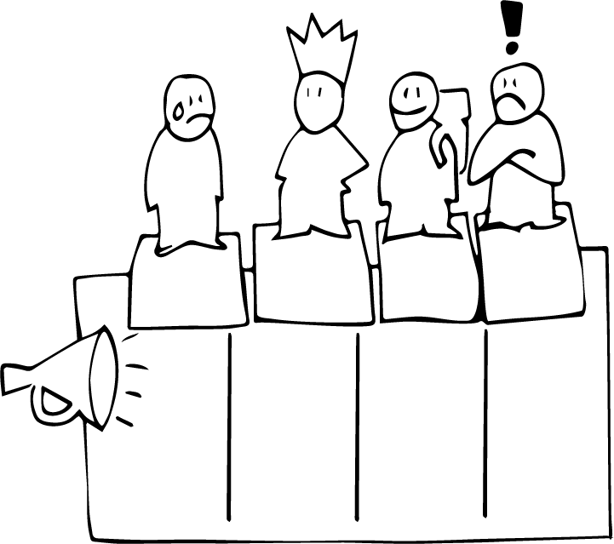



Perjalanan menuju perubahan
Siapakah kita?
Kerangka waktu
Tujuan
Pesan
Taktik
Tahapan
Masalah
Risiko
Notes:
Undang peserta untuk kembali ke kelompok rencana aksi dari sesi sebelumnya untuk melanjutkan proses "perjalanan perubahan" mereka. Dorong kelompok untuk fokus pada taktik dan tahapan aksi jika mereka belum memulai. Sampaikan berapa banyak waktu yang mereka punya.

Slide 4

Selamat!
Notes:
Selebrasi
Tunjukkan slide ini pada saat perayaan di akhir sesi sedang berlangsung.

